Slide 1
邮件系统升级宣讲会
科学传播处
2022年11月

Slide 2
邮箱系统升级的核心功能
双因素认证

Slide 3
什么是双因素认证
所谓认证就是确认用户的身份。密码是最常见的认证方法，但是不安全，容易泄露和冒充
双因素（双因子）认证，是指结合密码、实物（信用卡、手机验证码、令牌）或指纹等生物标志中的两种条件对用户进行认证的方法
优点：比单纯的密码登录安全得多，就算密码泄露，只要手机还在，账户就是安全的。各种密码破解方法，都对双因素认证无效
缺点：登录多了一步，费时且麻烦

Slide 4
邮件系统启用双因素后有什么变化
升级前
升级后
邮箱密码
网页密码
双因素启用后，原来的邮箱密码变为表面密码，并不是邮箱的真实密码，只能在网页版邮箱中使用，需要记住。登录时，提示输入手机验证码。
邮箱的客户端密码是新生成的16位复杂密码，客户端（Foxmail、手机端）保存的原密码无法登录，可通过复制16位真实密码，拷贝到客户端，进行正常登录。如果忘记，登录网页端重置。
客户端密码
所内系统登录密码
在双因素启用后，所内上网等应用系统的登录密码默认是网页密码不变。但后续与院邮箱系统不再同步更新，如需修改，需要使用开发的应用（密码找回）进行修改。

Slide 5
所内系统登录密码维护应用
所内系统登录密码
序号 | 系统名称 | 状态
1 | 资产竞拍系统 | 在用
2 | 科技论文管理 | 在用
3 | 国际论文管理 | 在用
4 | 科研用房 | 在用
5 | 综合服务管理系统 | 在用
6 | 上网认证系统 | 在用
7 | 危险源辨识 | 在用
8 | 公寓宿舍管理 | 在用
9 | 信息设备台账管理 | 在用
10 | 物品管理系统 | 在用
11 | 所务会管理 | 在用
12 | 职能部门预算管理 | 在用
13 | 电子发票验证 | 在用
14 | 绩效考核系统 | 在用
15 | 科研项目管理 | 在用
16 | 评分系统 | 在用
如果目前使用的所内系统登录密码不修改，保持现状继续使用就可以了
如果想修改所内系统登录密码，请使用新开发的应用修改
如果忘记所内系统登录密码，先联系网络中心修改网页密码，再使用新开发的应用修改
当使用邮箱账号和密码登录所内系统提示密码错误时，可使用新开发的应用修改密码

Slide 6
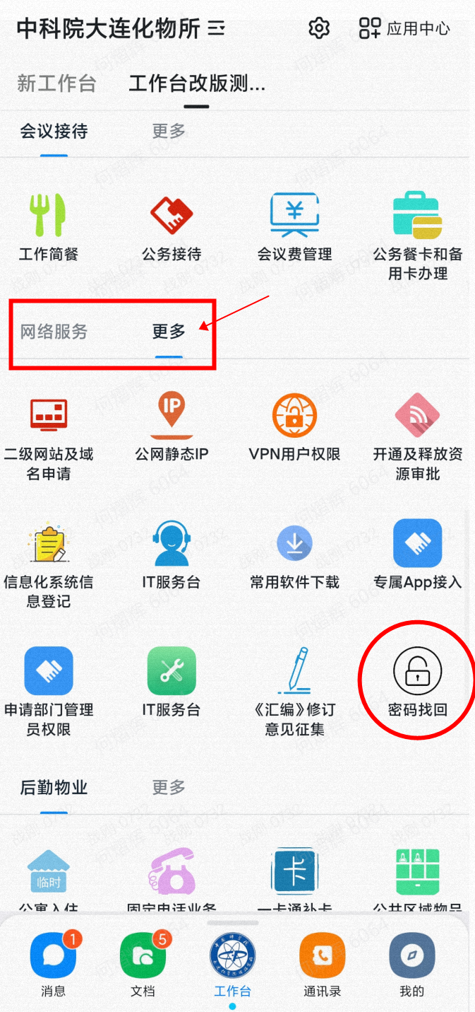
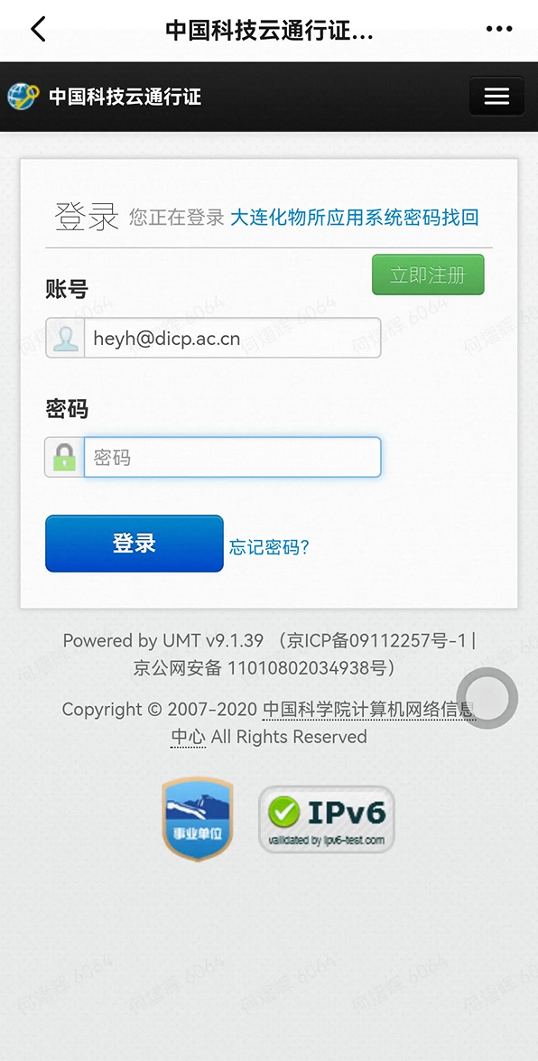
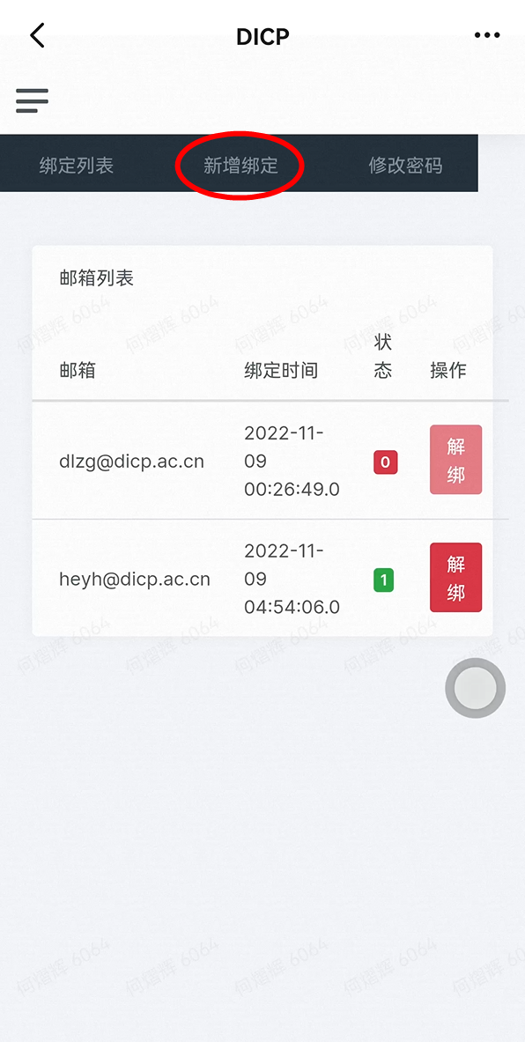
所内系统登录密码维护应用
1. 工作台-网络服务-更多-密码找回
2. 首次登录，邮箱账号会自动关联，如需关联更多邮箱可选择“新增绑定”进行关联
3. 通过科技云通行证系统进行身份校验

Slide 7
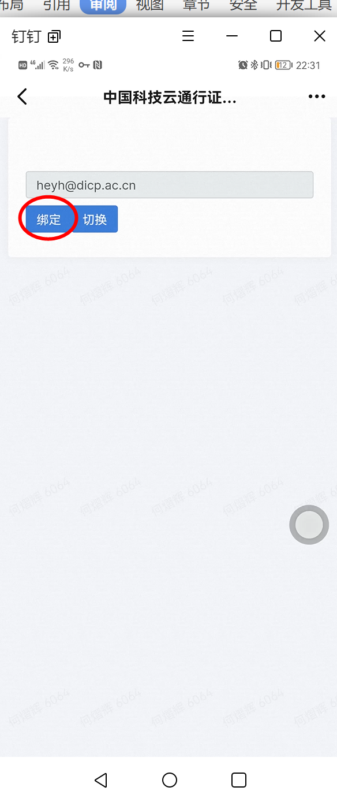
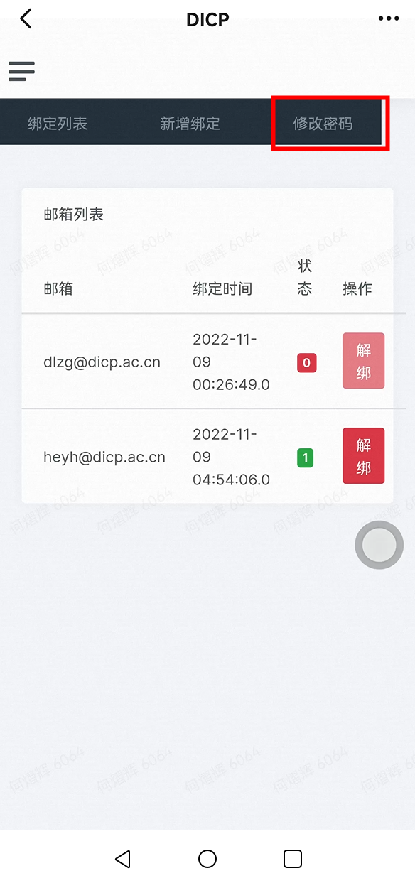
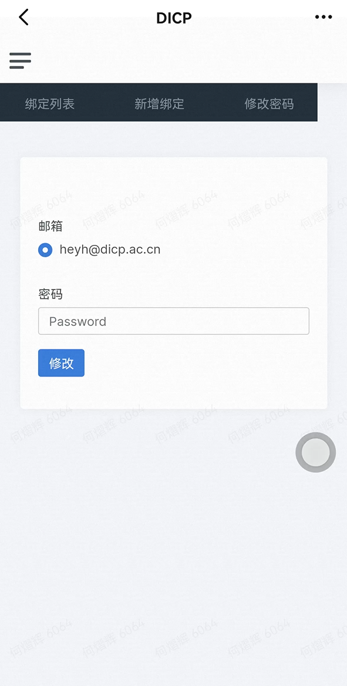
所内系统登录密码维护应用
6. 点击需要修改密码的邮箱账号进行密码修改
4. 执行邮箱账号绑定
5. 选择修改密码

Slide 8
邮件系统双因素认证升级方案
步骤 | 方案 | 时间节点
第一步 | 信息化系统登录认证方式优化 | 10月19日至11月8日
第二步 | 邮件系统双因素认证试运行 | 11月9日至11月21日
第三步 | 邮件系统双因素认证全面启用 | 11月22日
第四步 | 信息化系统登录认证方式统一使用专属App实现

Slide 9
操作指南
院邮件系统双因素认证功能介绍
https://help.cstnet.cn/redianwenti/yanzhengjieshao.html
如何自助开通双因素认证 https://help.cstnet.cn/redianwenti/zidingyi.html
如何设置客户端专用密码 https://help.cstnet.cn/redianwenti/zhuanyongmima.html
如何查询、删除我的可信设备
https://help.cstnet.cn/redianwenti/kexin.html
双因素认证功能使用视频讲解 https://help.cstnet.cn/newfuction/images/shuangyinsu.mp4

Slide 10
谢 谢！

